Slide 1



ДОЛГИХ
ЕВГЕНИЯ АЛЕКСАНДРОВНА
Руководитель центра поддержки участников СВО и членов их семей

Slide 2
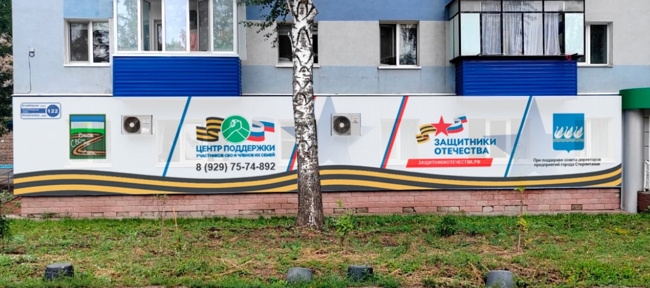
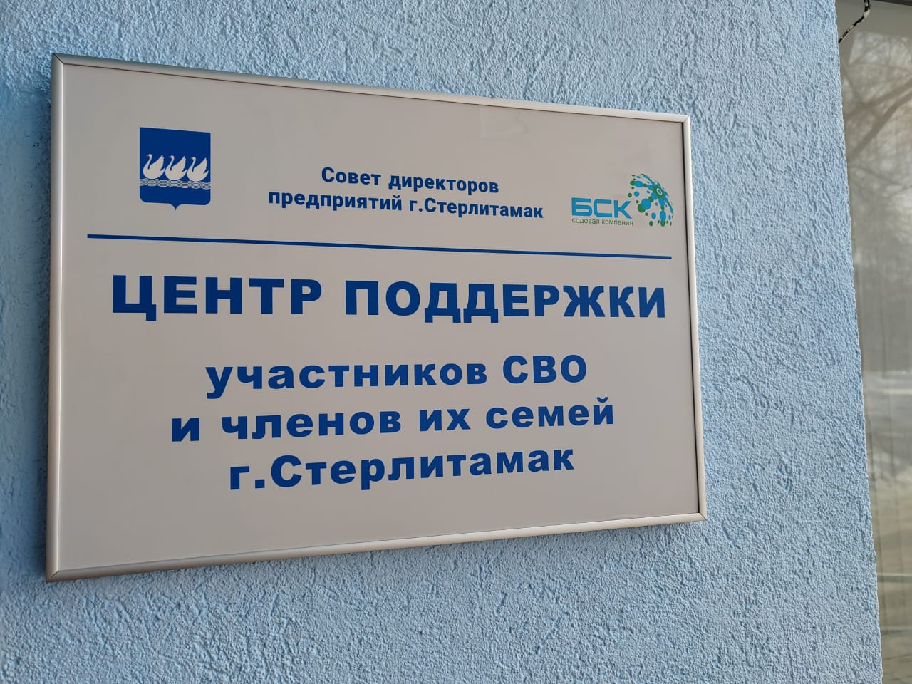
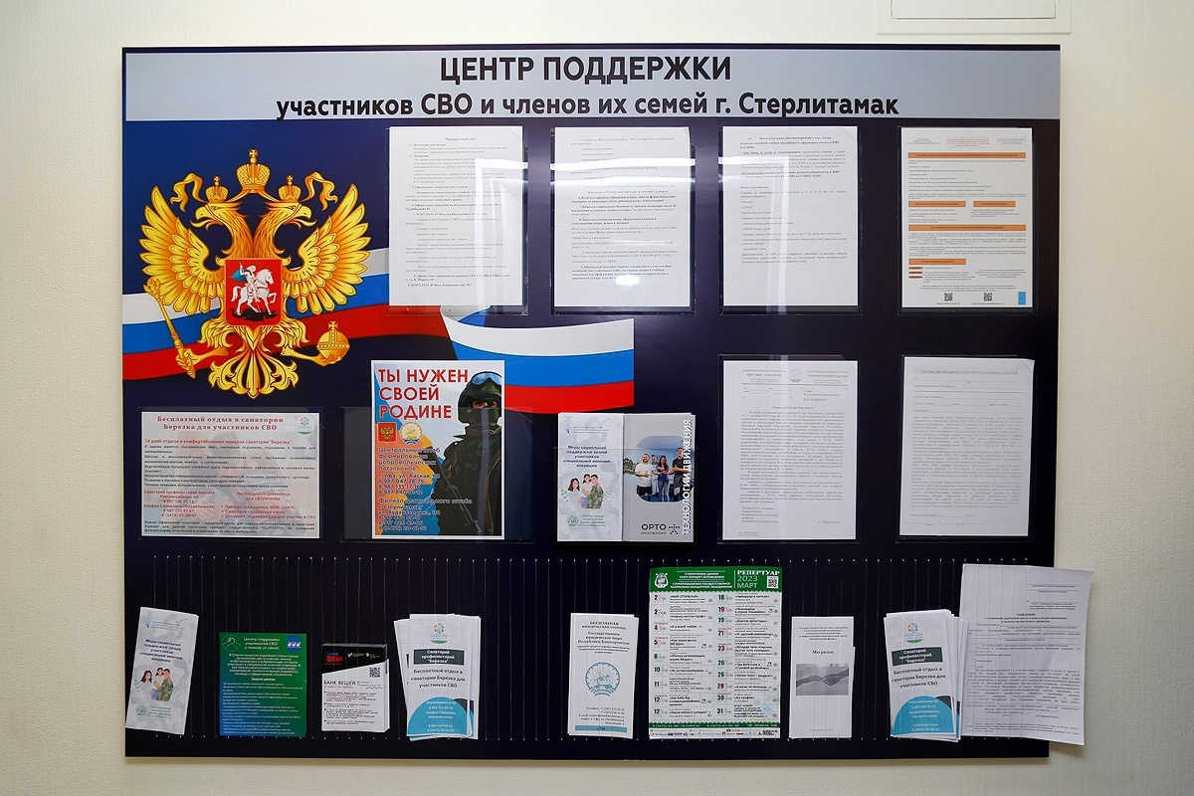
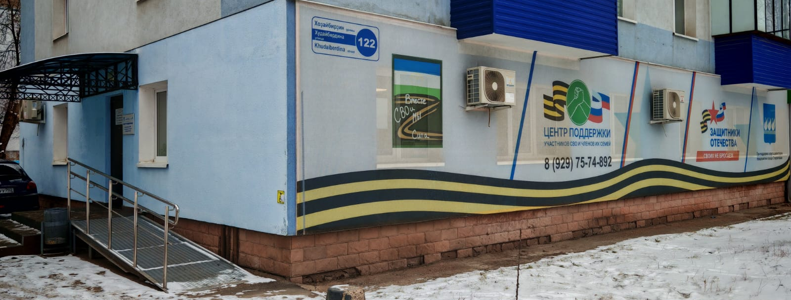
Г.Стерлитамак, ул.Худайбердина 122, остановка Льва Толстого

Slide 3
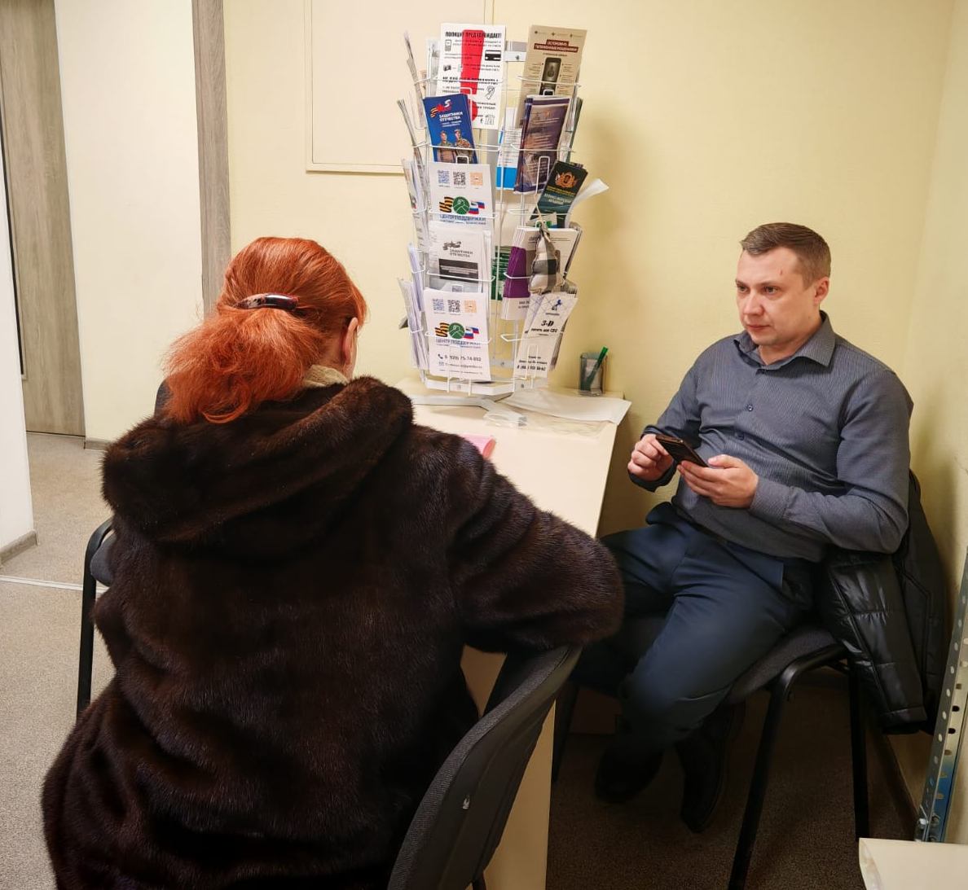
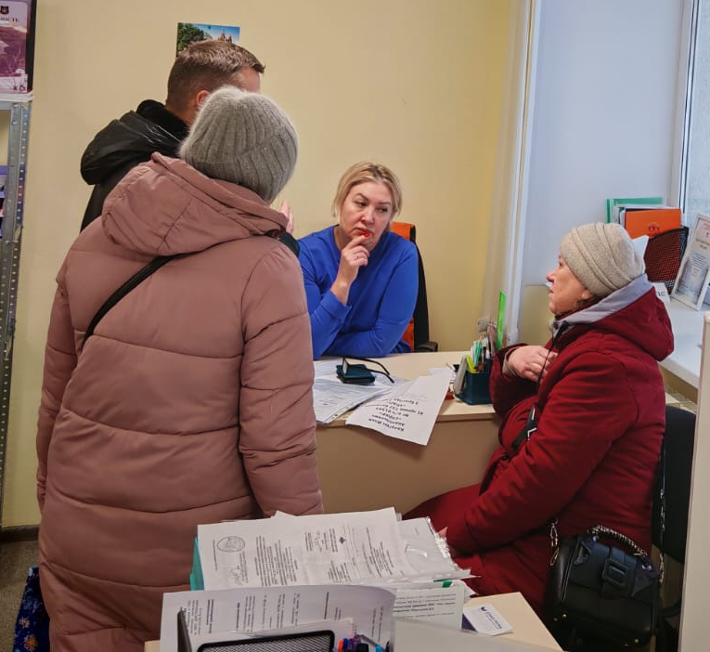
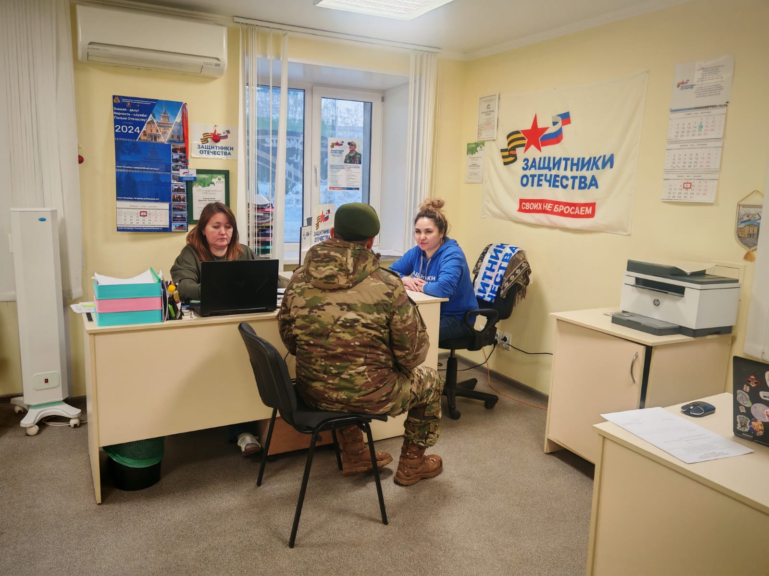
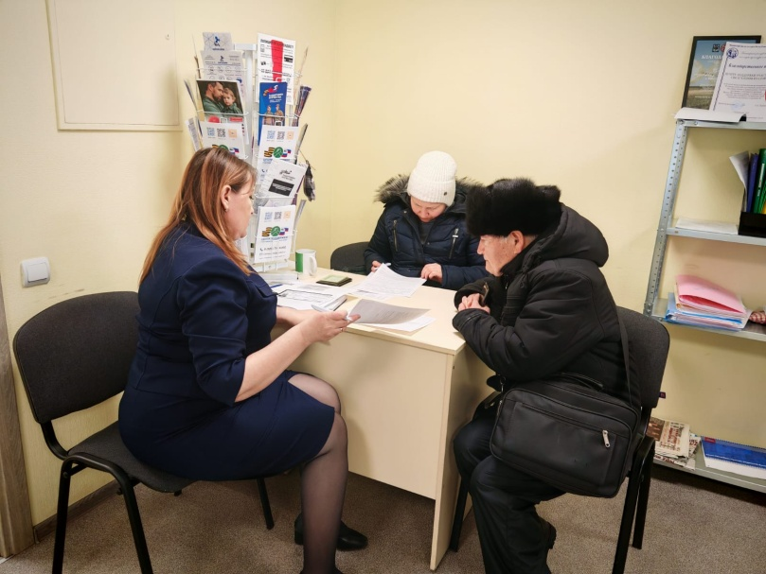
Состав команды привлеченные и штатные специалисты
-психолог от ФПРО г.Стерлитамак
-специалисты от Центра
-специалист от центра «Семья»
-юрист от Администрации г.Стерлитамак
-соцкоординаторы от фонда «защитники Отечества»

Slide 4
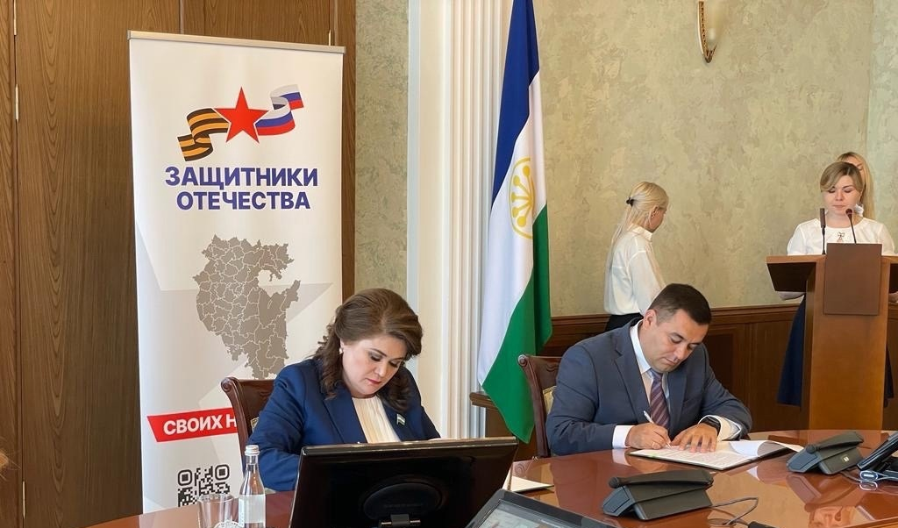
Заключение Соглашения о взаимодействии в рамках заседания МВК

Slide 5
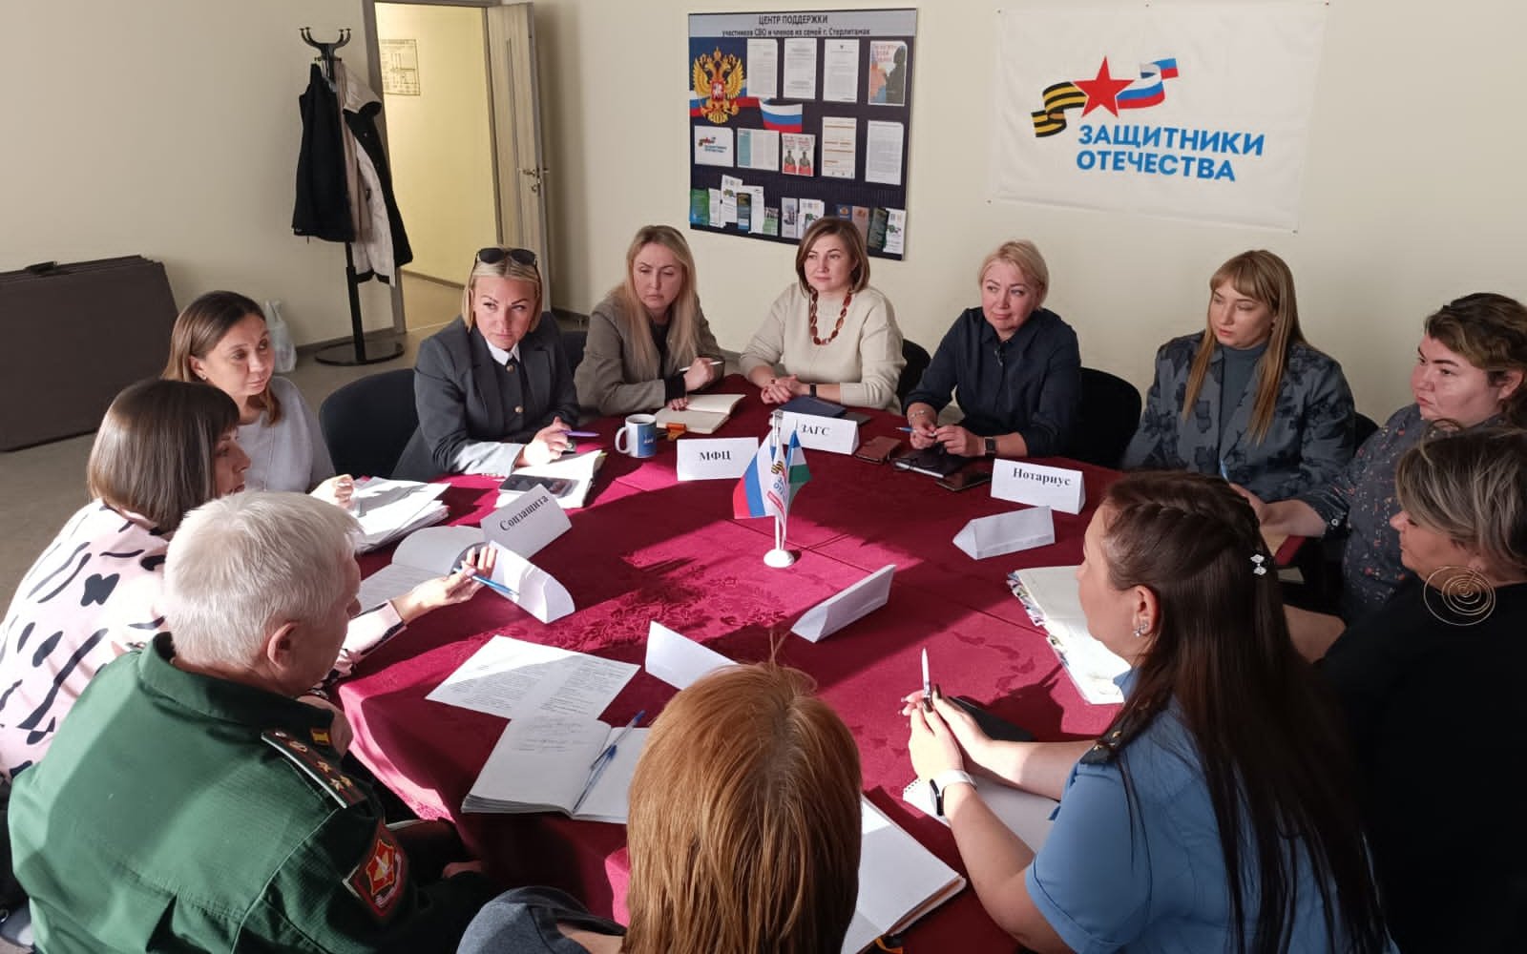
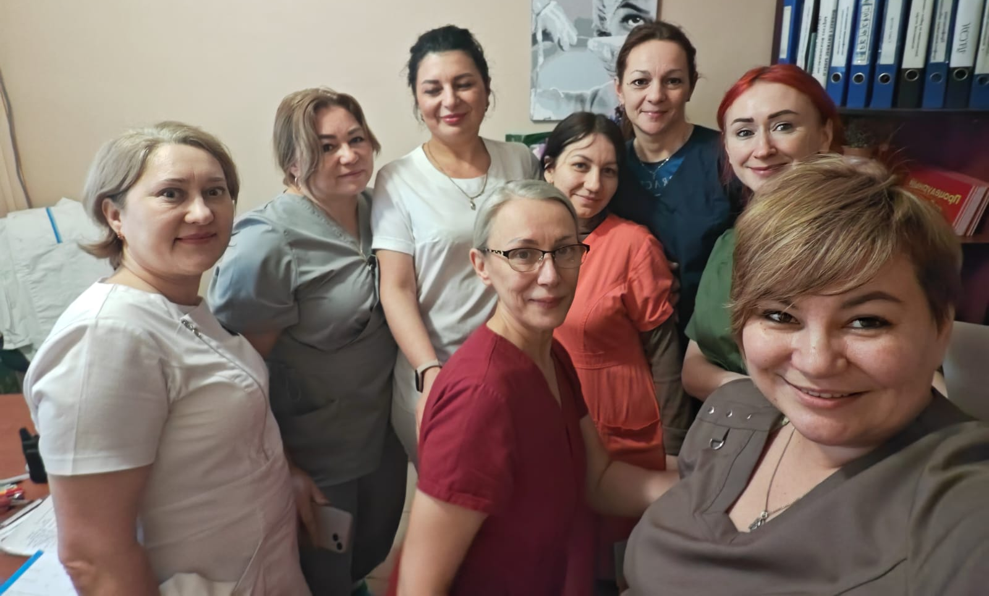
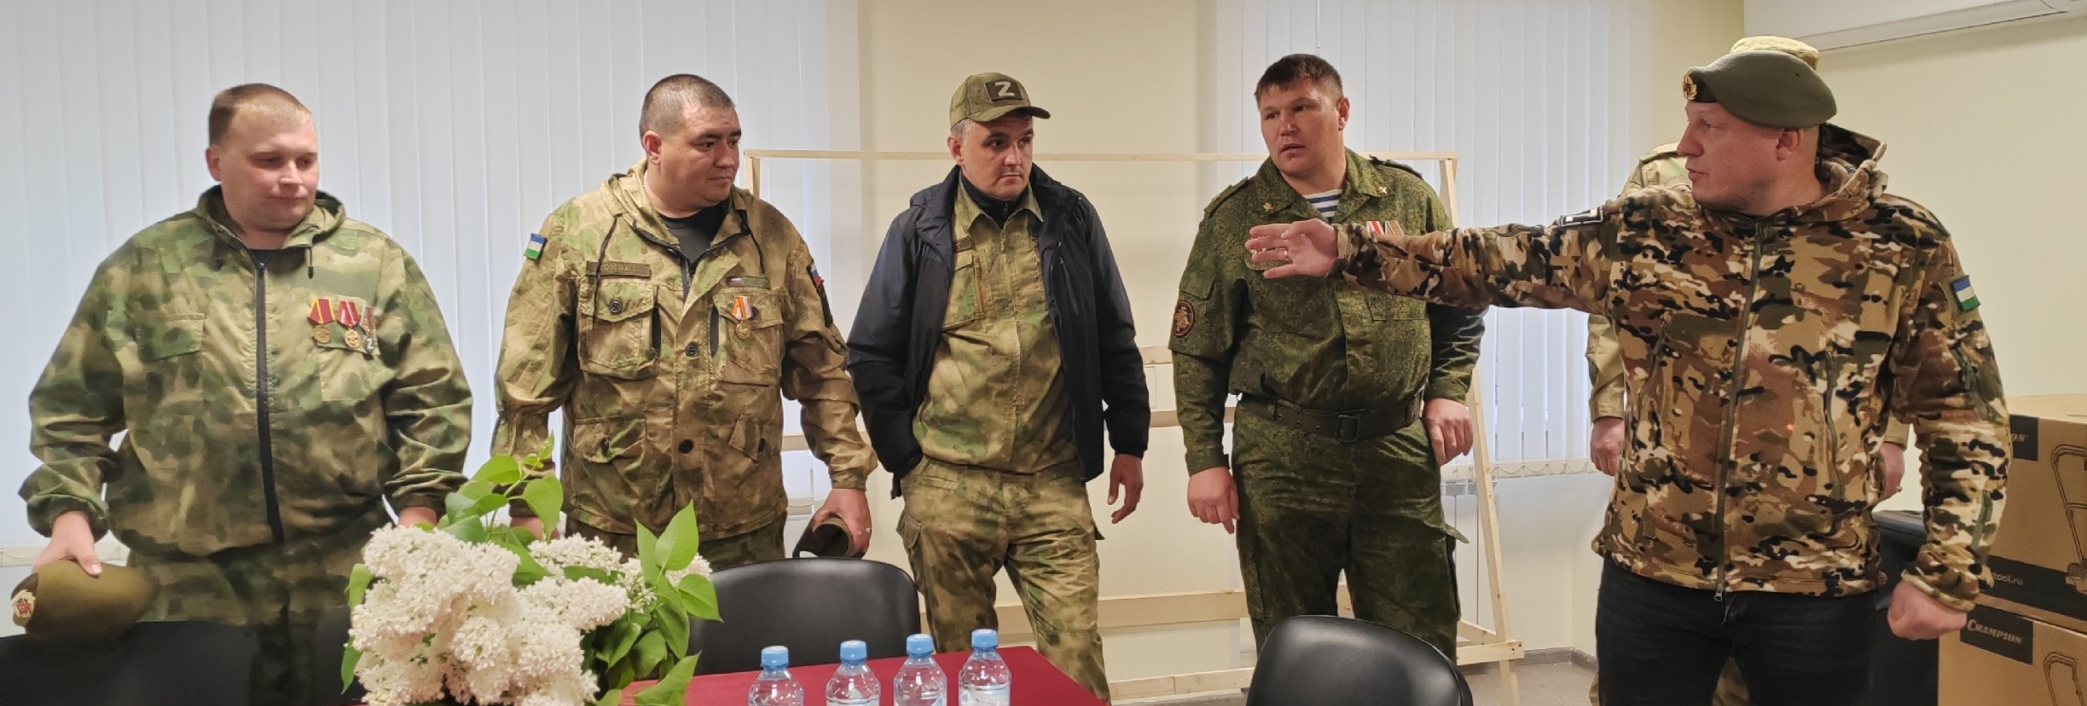
Рабочие Встречи общественники, бизнес, администрация, семьи

Slide 6
Статистика Центра за период работы (на 30.01.25г)
4256
Поступило обращений
973
Консультаций психолога
361
Человек получили билеты на концерты и представления
297
Консультации юриста
Консультаций врача
2341
Обработанных звонков и сообщений в чатах
34746

Slide 7
Статистика Центра
619
человек предложили помощь, в том числе гуманитарную
47
мини гумм конвоев собрано и отправлено вместе с «отпускниками»
49
мероприятия организовали с кол-ом участников более 300 в каждом
56
встреч за круглым столом с родственниками
встреч с участниками СВО, находящимися в отпуске
9
мероприятий, в которых приняли участие
28

Slide 8

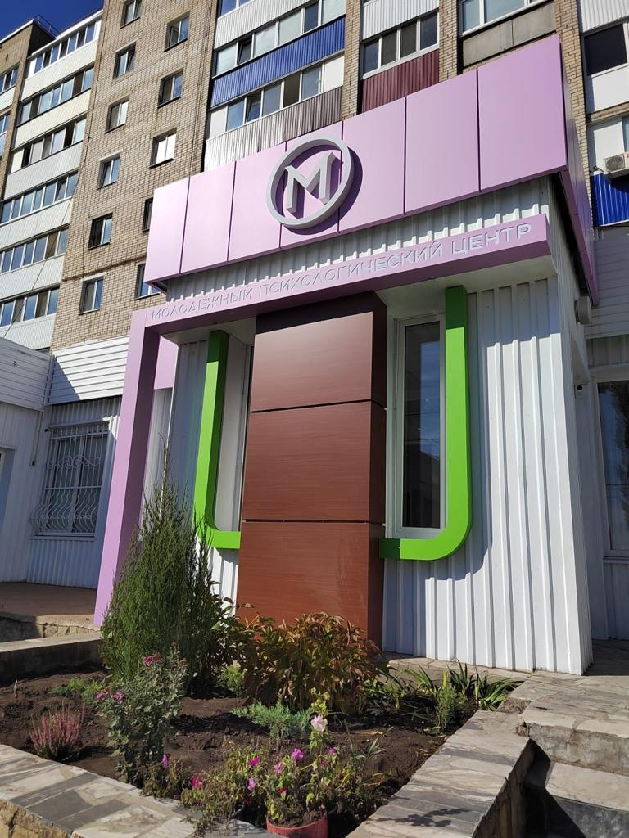
Государственный комитет Республики Башкортостан
по молодежной политике
г.Стерлитамак
ул.Черноморская, 10
Тел. 33-58-00
+7 937 494 54 76
График работы:
Пн-Пт 9:00-20:00
Сб-Вс Выходной

Slide 9
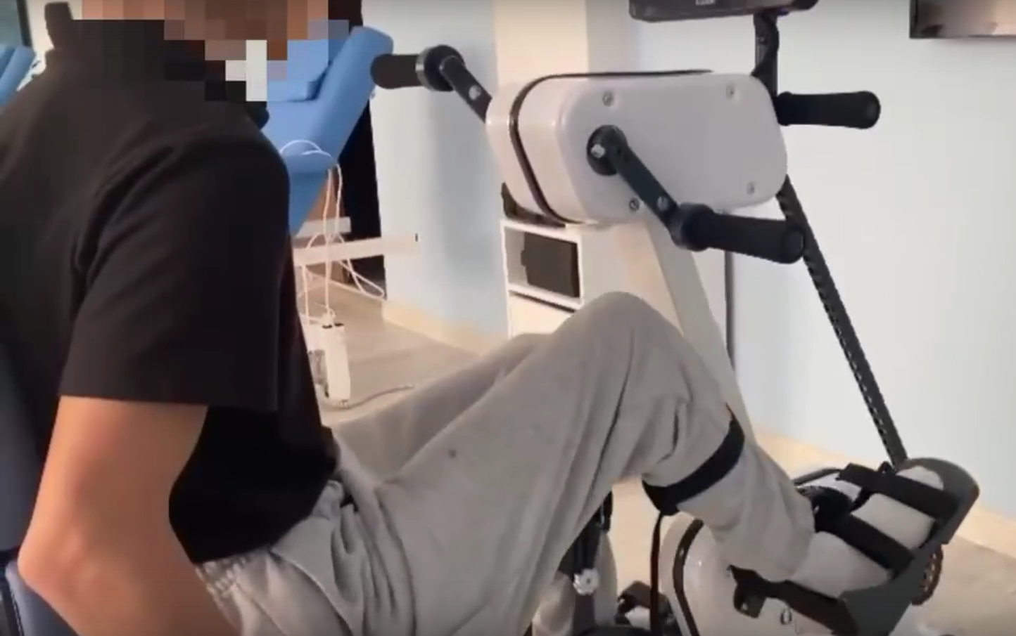

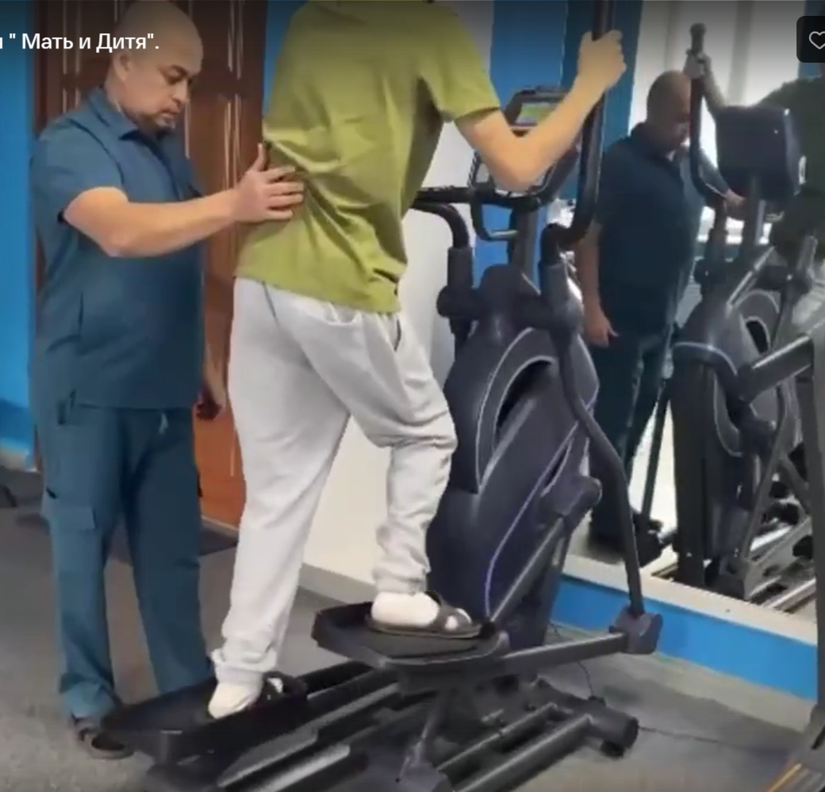
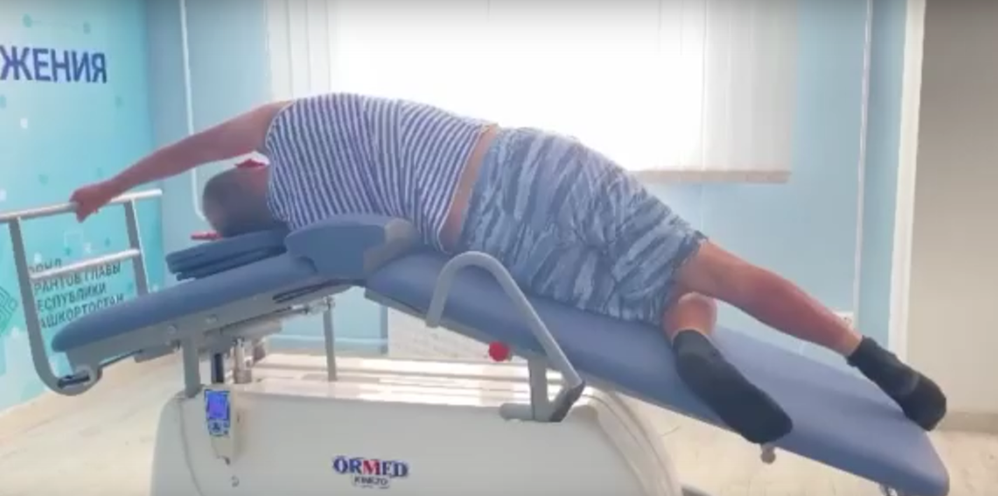

Slide 10
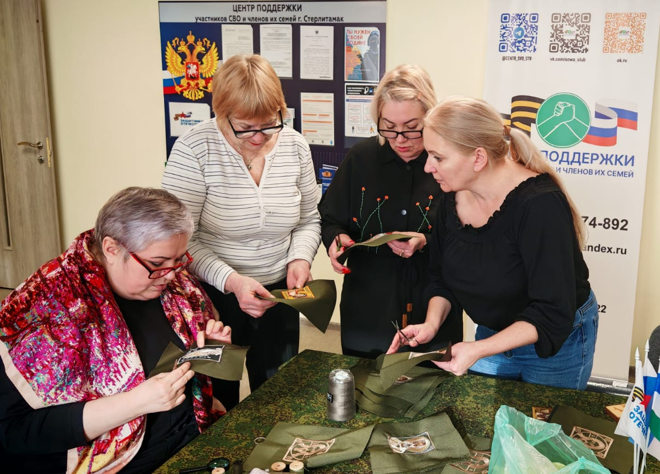
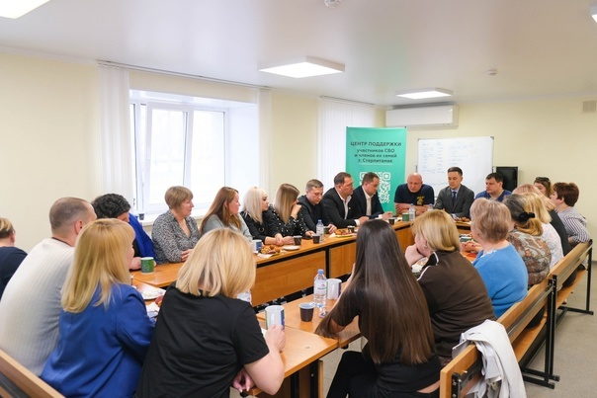
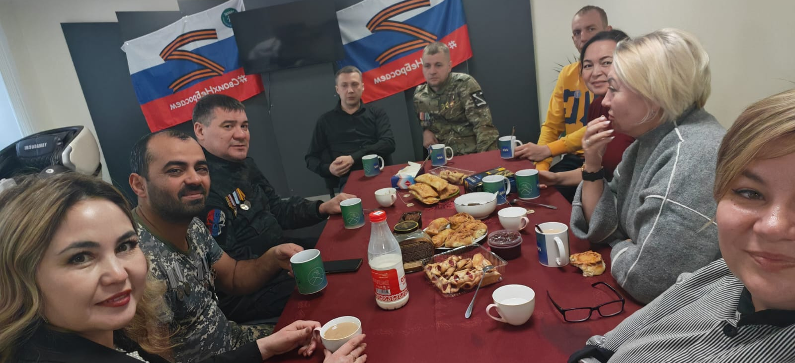
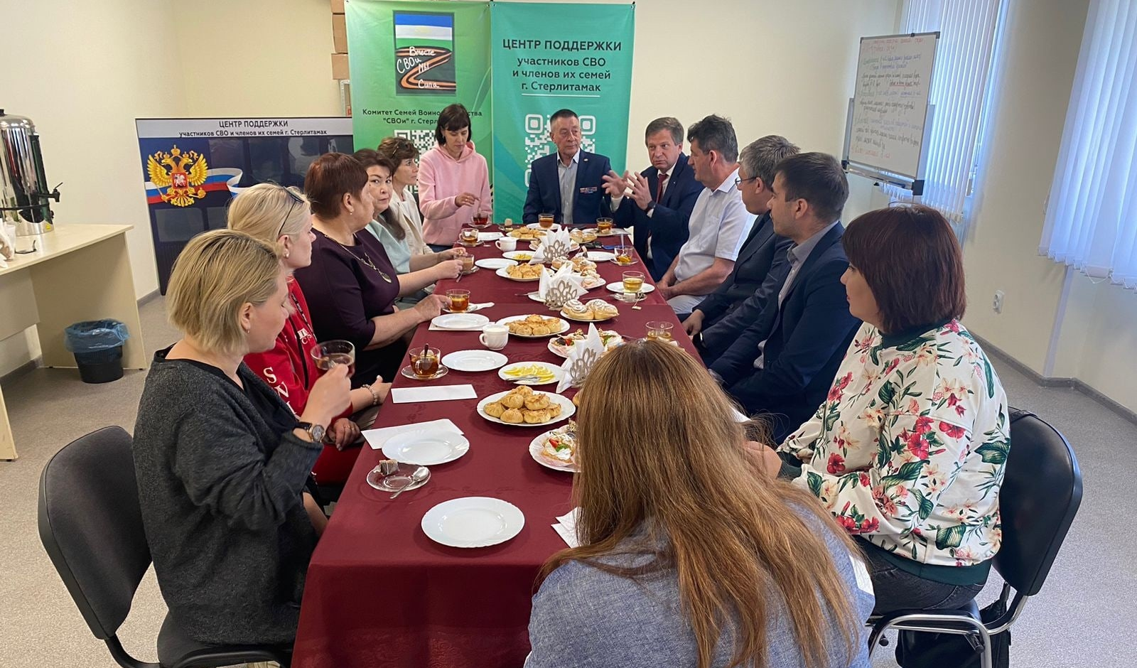
Рабочие Встречи общественники, бизнес, администрация, семьи

Slide 11
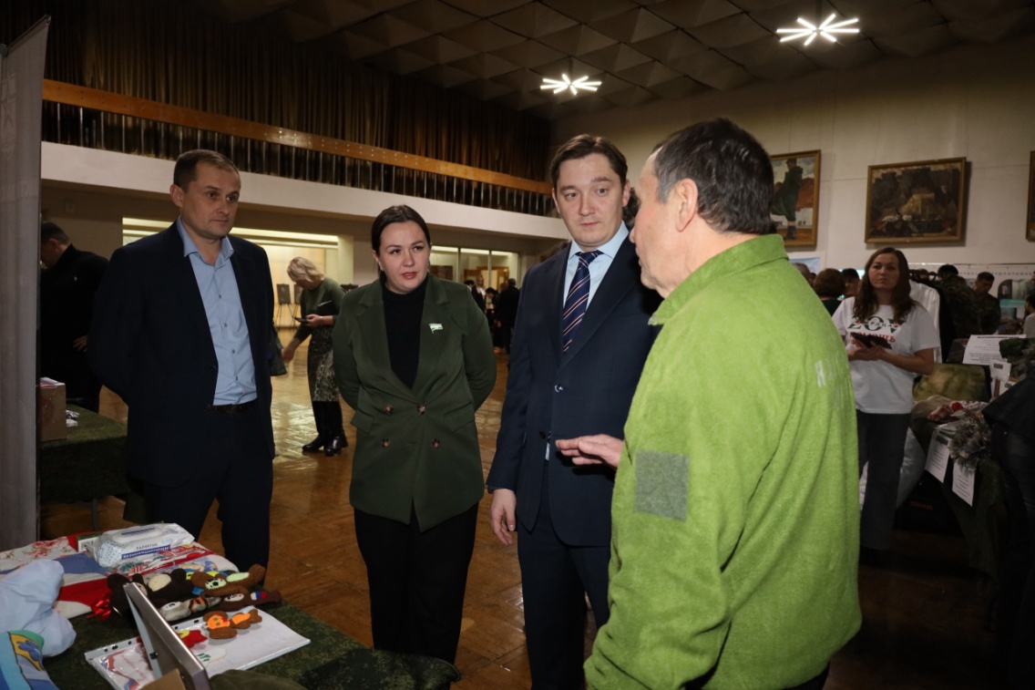
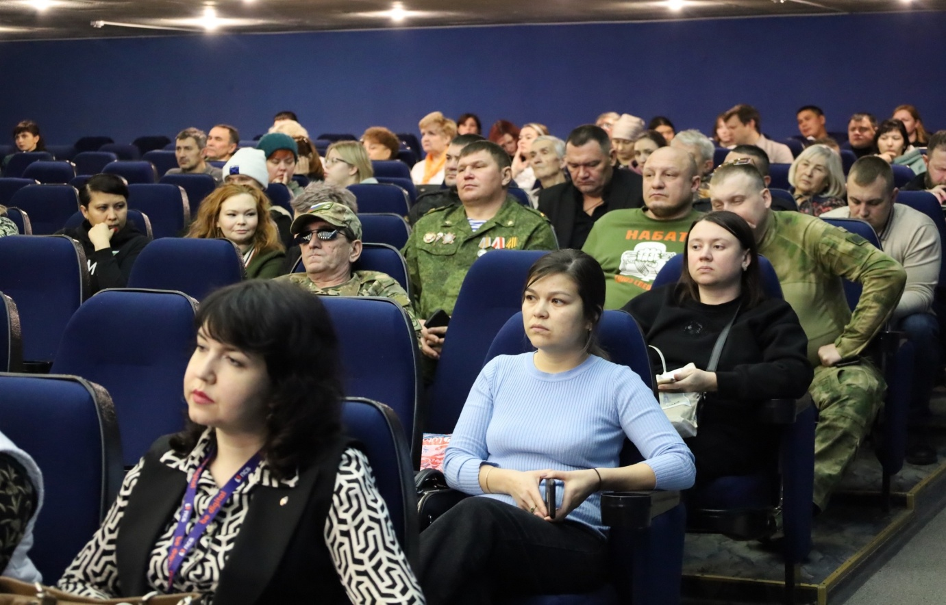
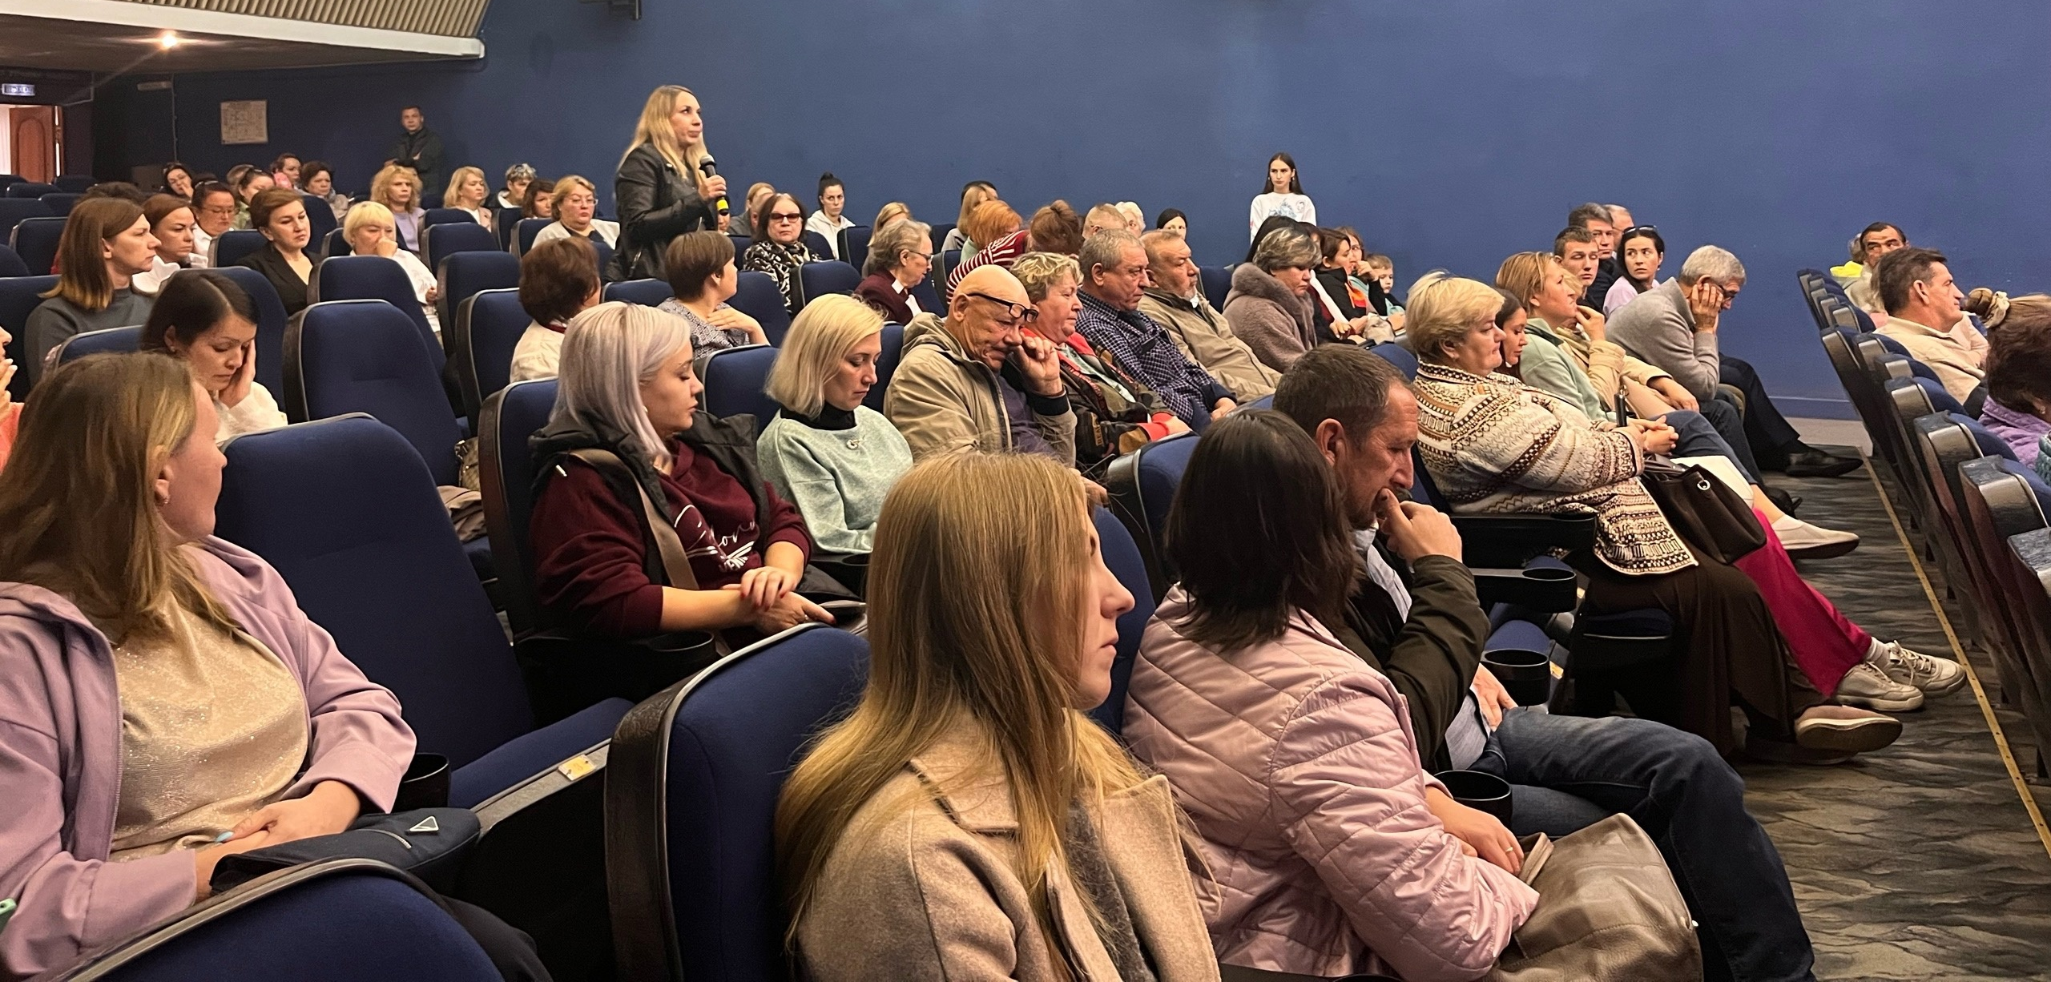
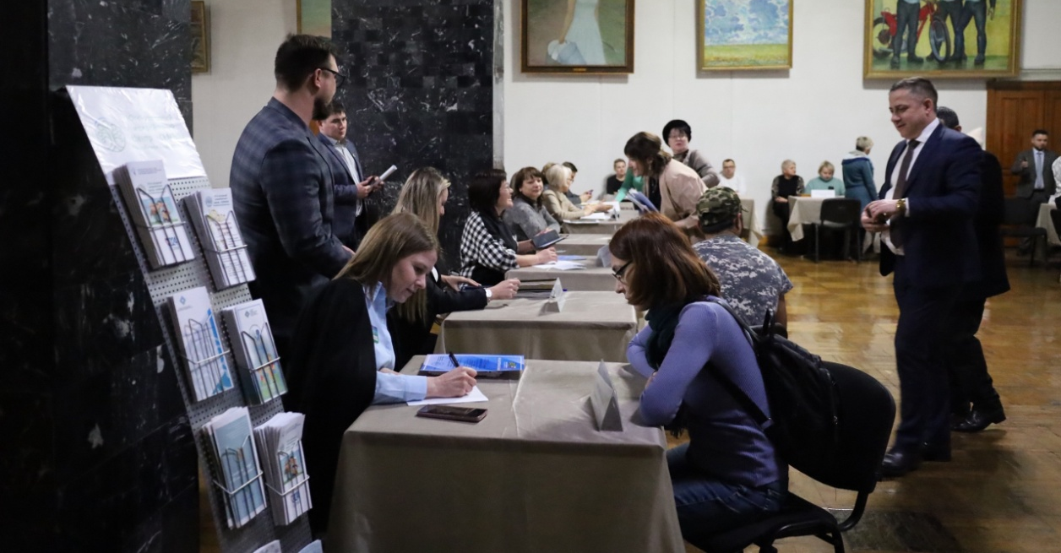
Взаимодействие с населением проведение мероприятий

Slide 12
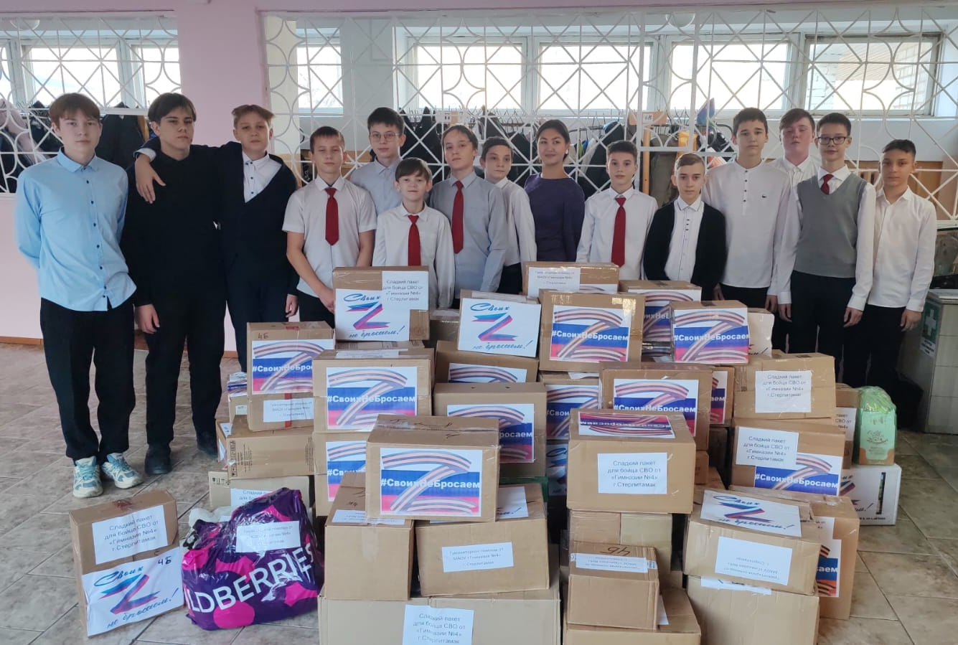
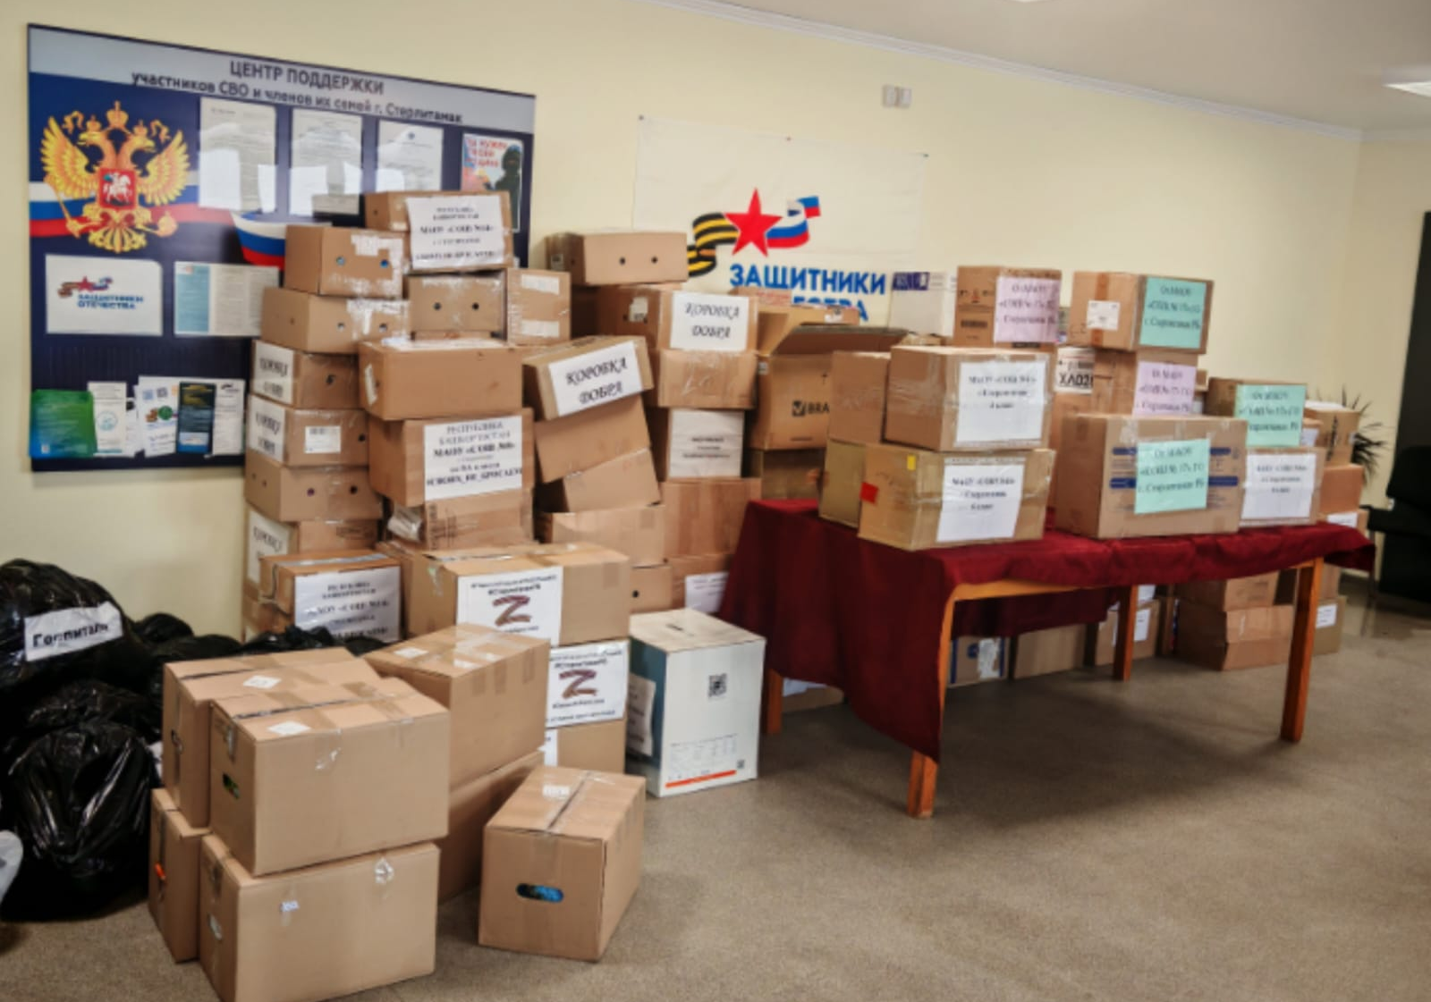
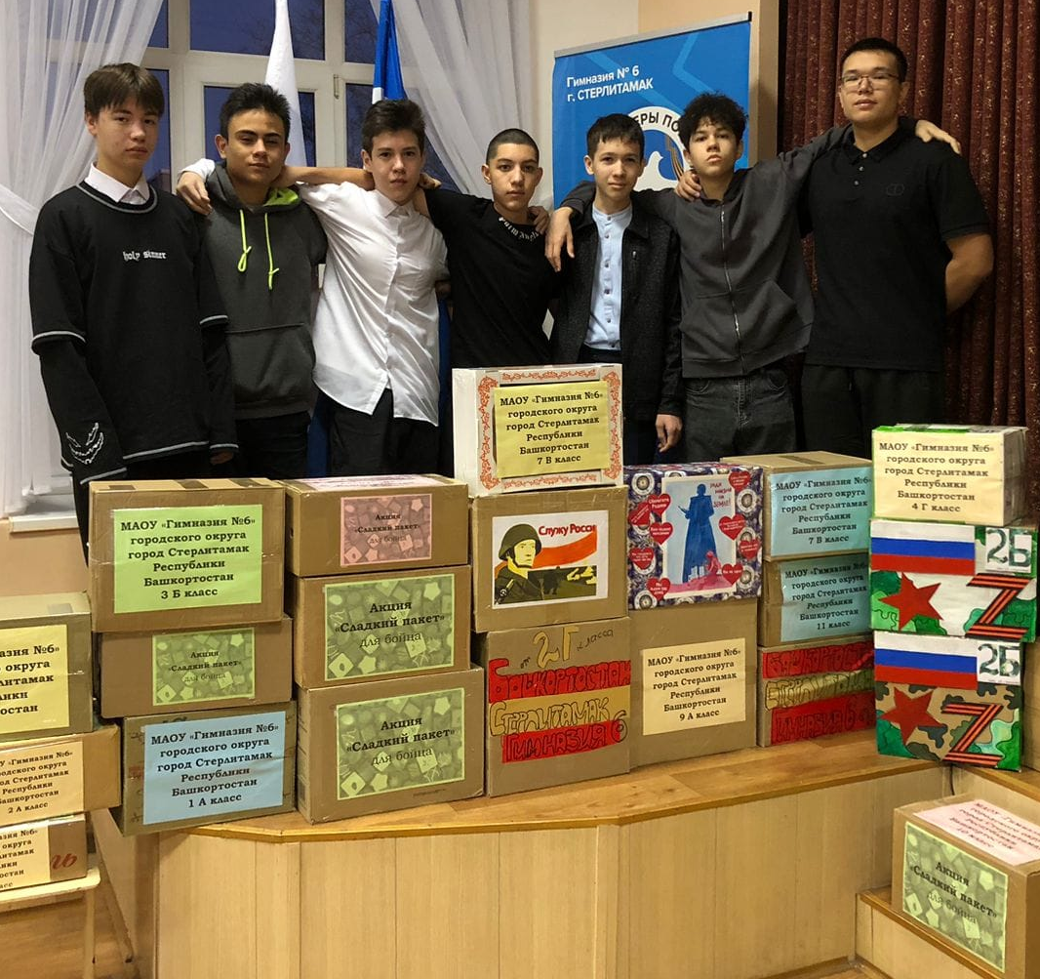
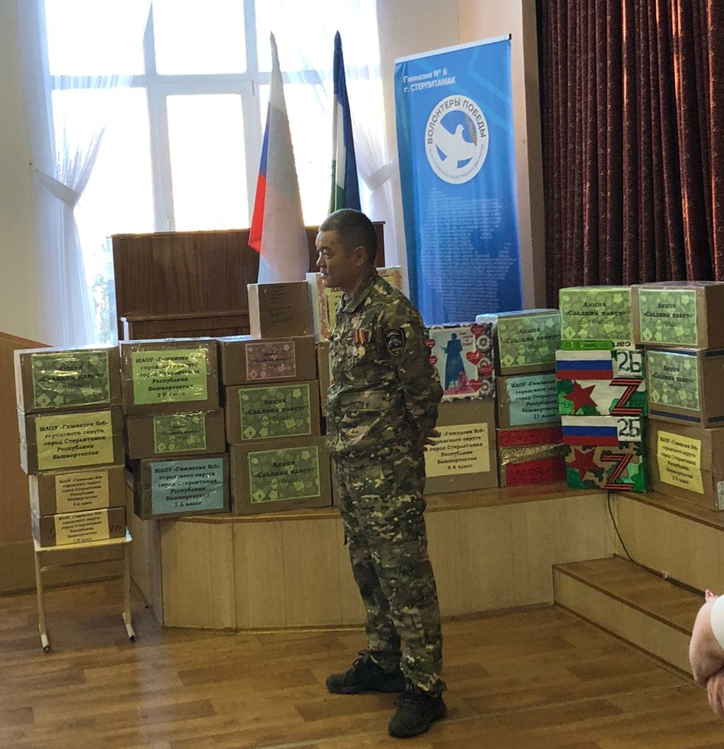
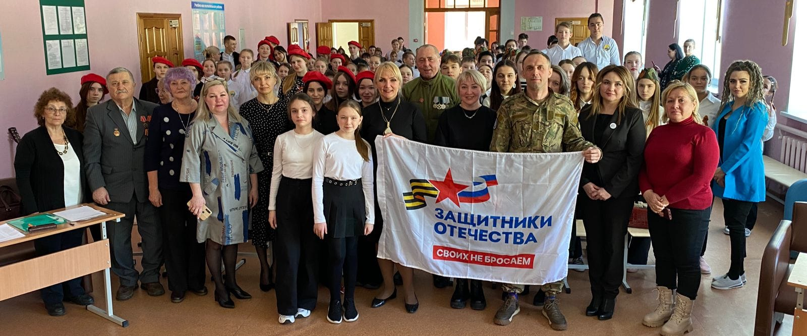
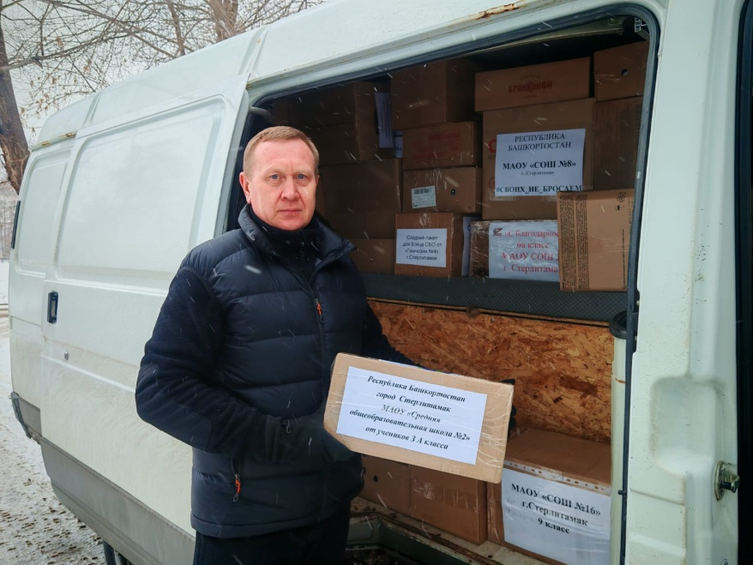
УРОКИ МУЖЕСТВА

Slide 13
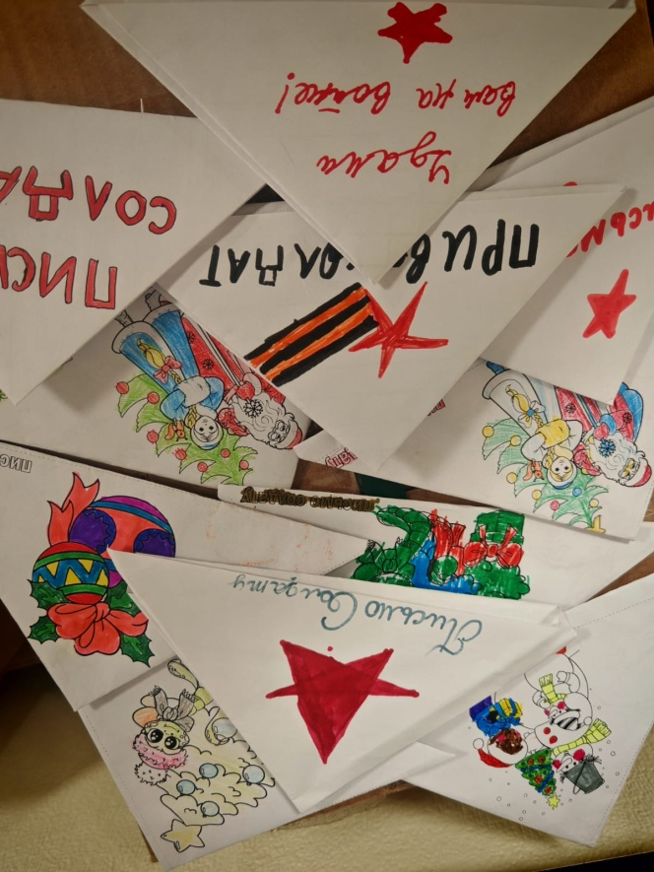
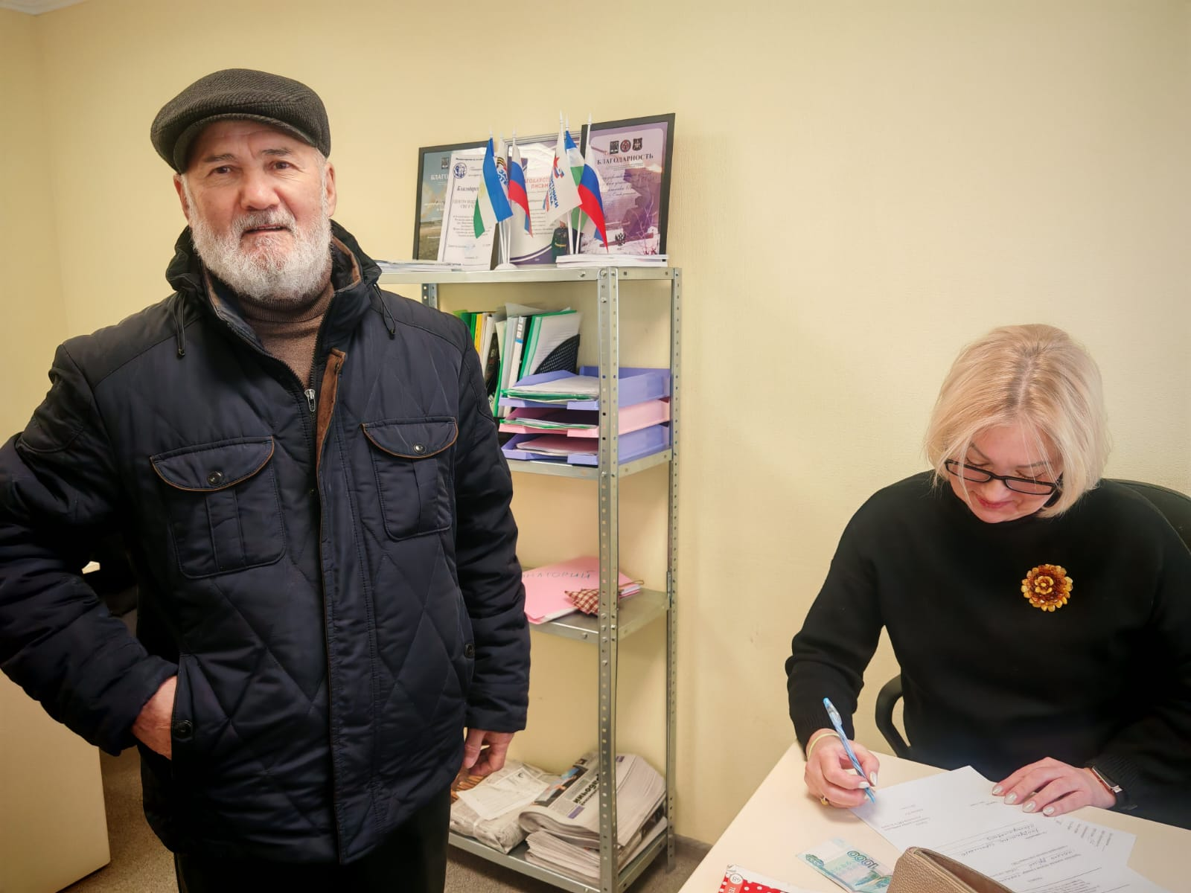
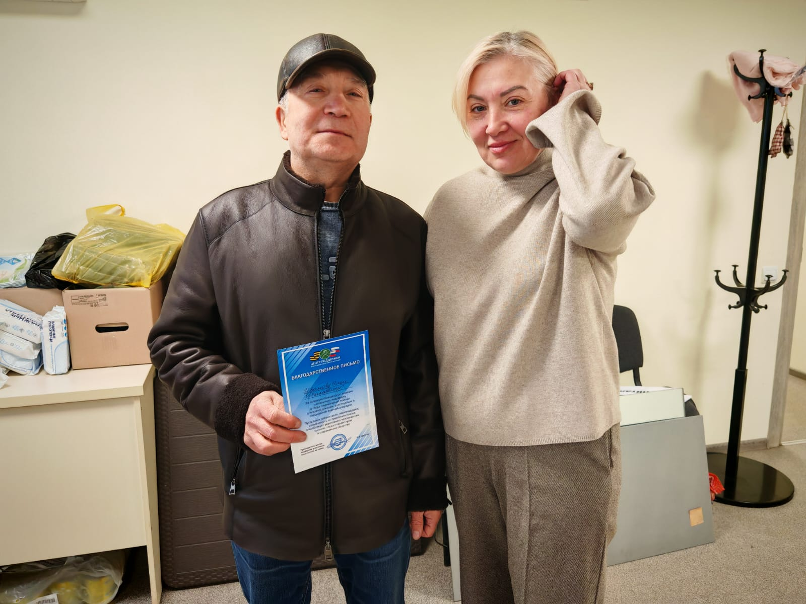
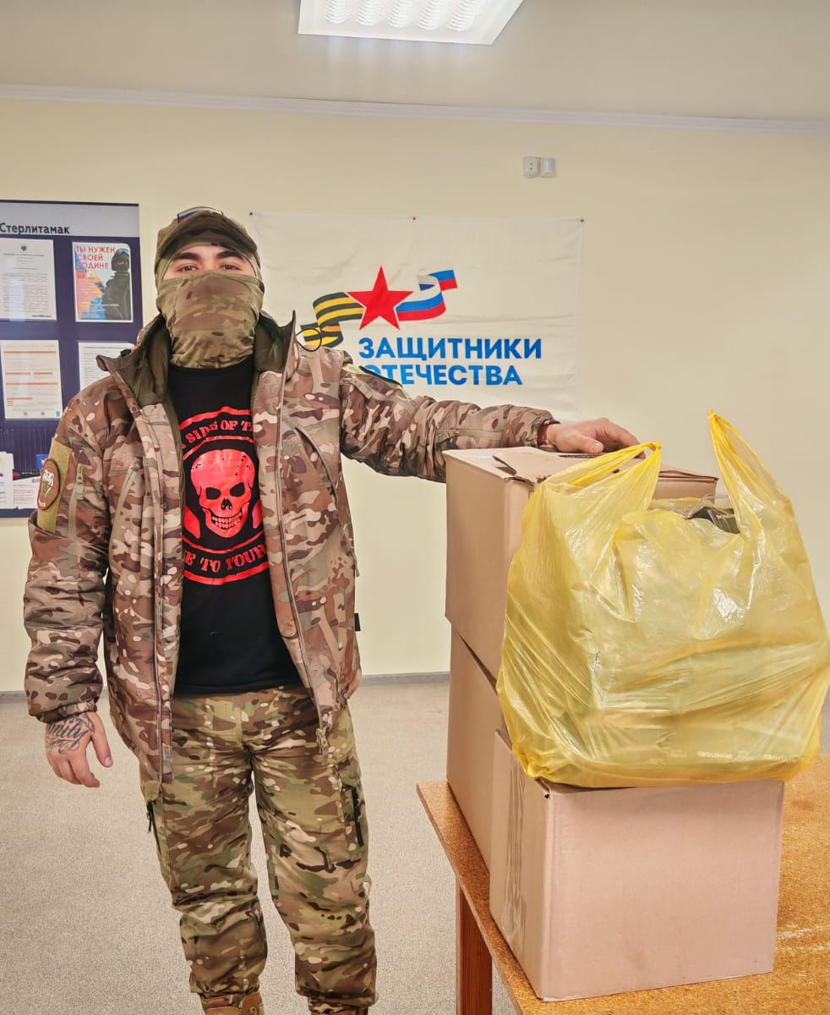
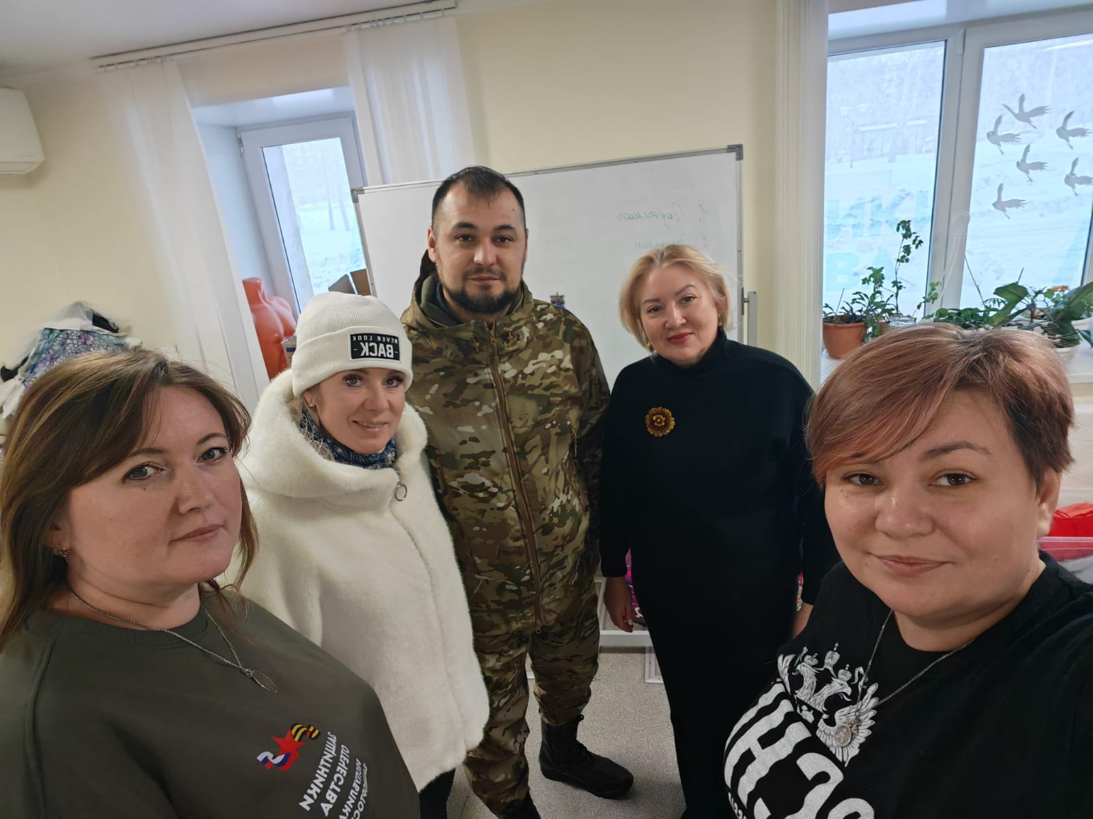
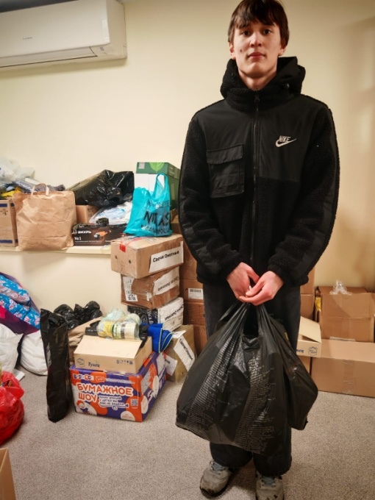

Slide 14

Сбор гум помощи от граждан для большого и малого гум конвоя
Для быстрой и точечной
передачи помощи нашим ребятам в места проведения СВО, гум помощь передаем с ребятами, возвращающимися из отпуска

Slide 15
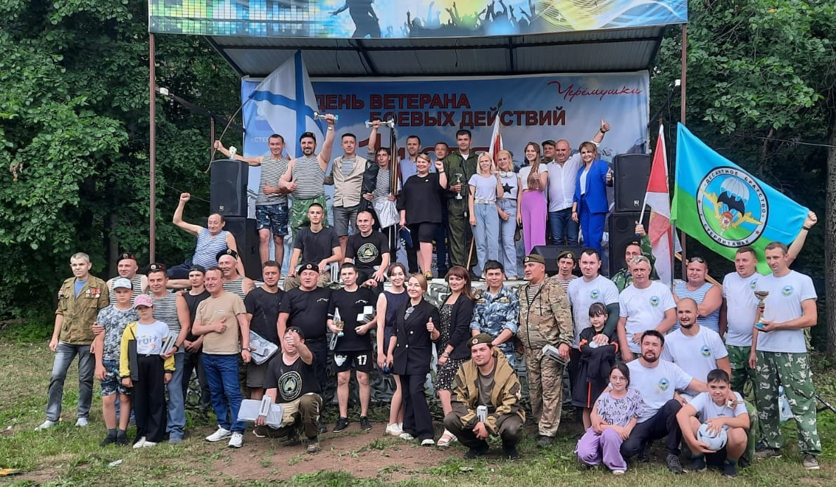
Взаимодействие с населением проведение мероприятий

Slide 16

АНО Региональный Ресурсный центр Поддержки Гражданских Инициатив

Slide 17


КОНТАКТЫ
+7 (929) 75-74-892
Республика Башкортостан, г.Стерлитамак, ул.Худайбердина 122
centrsvostr@yandex.ru
Телеграмм https://t.me/sowa_clubstr
Вконтакте https://vk.com/sowa_club
АНО Региональный Ресурсный центр Поддержки Гражданских Инициатив

